Slide 1
Deelname aan genomic selection mrij
CRV zoekt 10 tot 15 mrij-bedrijven die:
betrouwbare informatie registreren (o.a. stamboekregistratie, MPR, bedrijfsinspectie)
jongvee willen laten genotyperen à € 18,50 per dier
CRV biedt:
gratis genotyperen van de koeien
CRV-medewerker komt haren trekken
fokwaarden van jongvee en koeien (FokkerijOverzicht)
haarzakjes voor nieuwe kalveren automatisch toegezonden
inclusief gratis gebruik van StierAdviesProgramma (SAP)

Slide 2
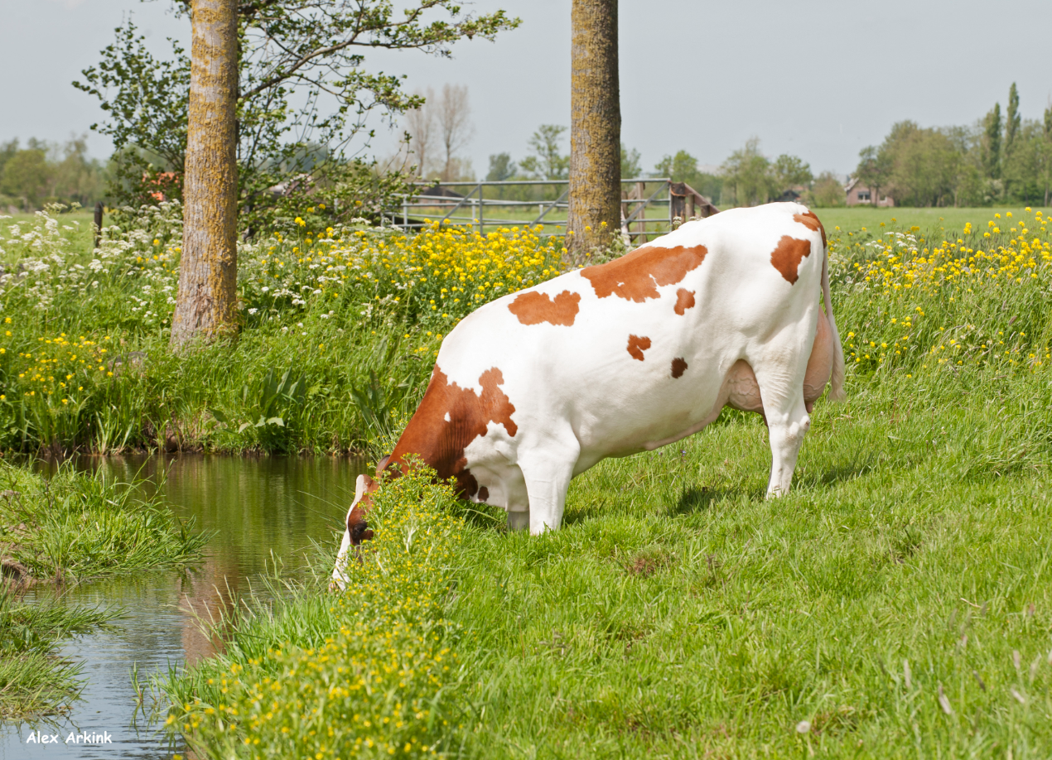
voordelen genomic selection mrij
Meer inzicht in genetische eigenschappen van uw dieren
Wat zijn de beste en mindere dieren → nieuwe stiermoeder?
Betere selectie jongvee
Betere paringen maken
A2A2 of BB ontdekken
Afstamming bevestigd

